Slide 1
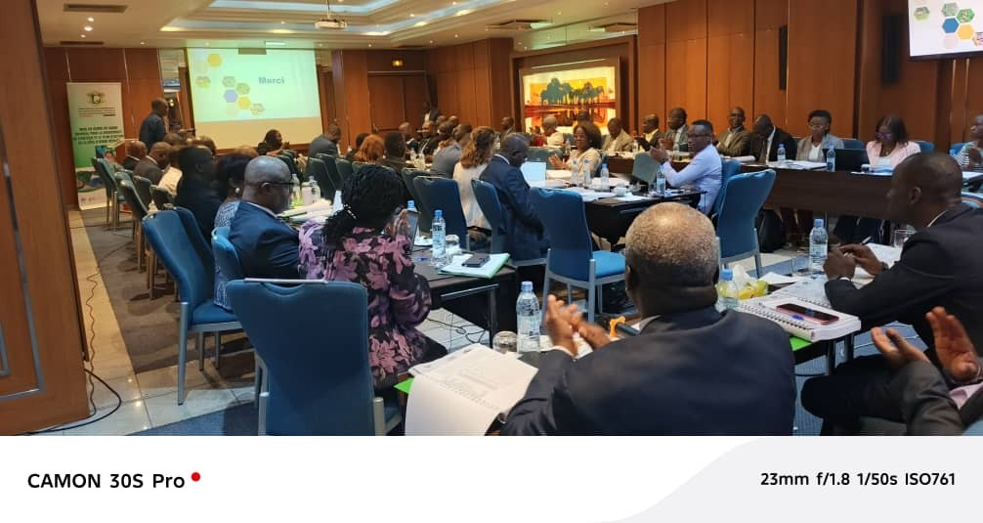
Présentation des activités dans le cadre du CHM
Sommaire
Sommaire des activités menées
Développements et mises à jour du CHM
Partenariats et collaborations
Défis rencontrés et leçons apprises
Perspectives et prochaines étapes pour le CHM
TIEBRE Marie-Solange Epse RENSONNET
Gestionnaire CHM
Côte d’Ivoire
21.01.2026

Slide 2
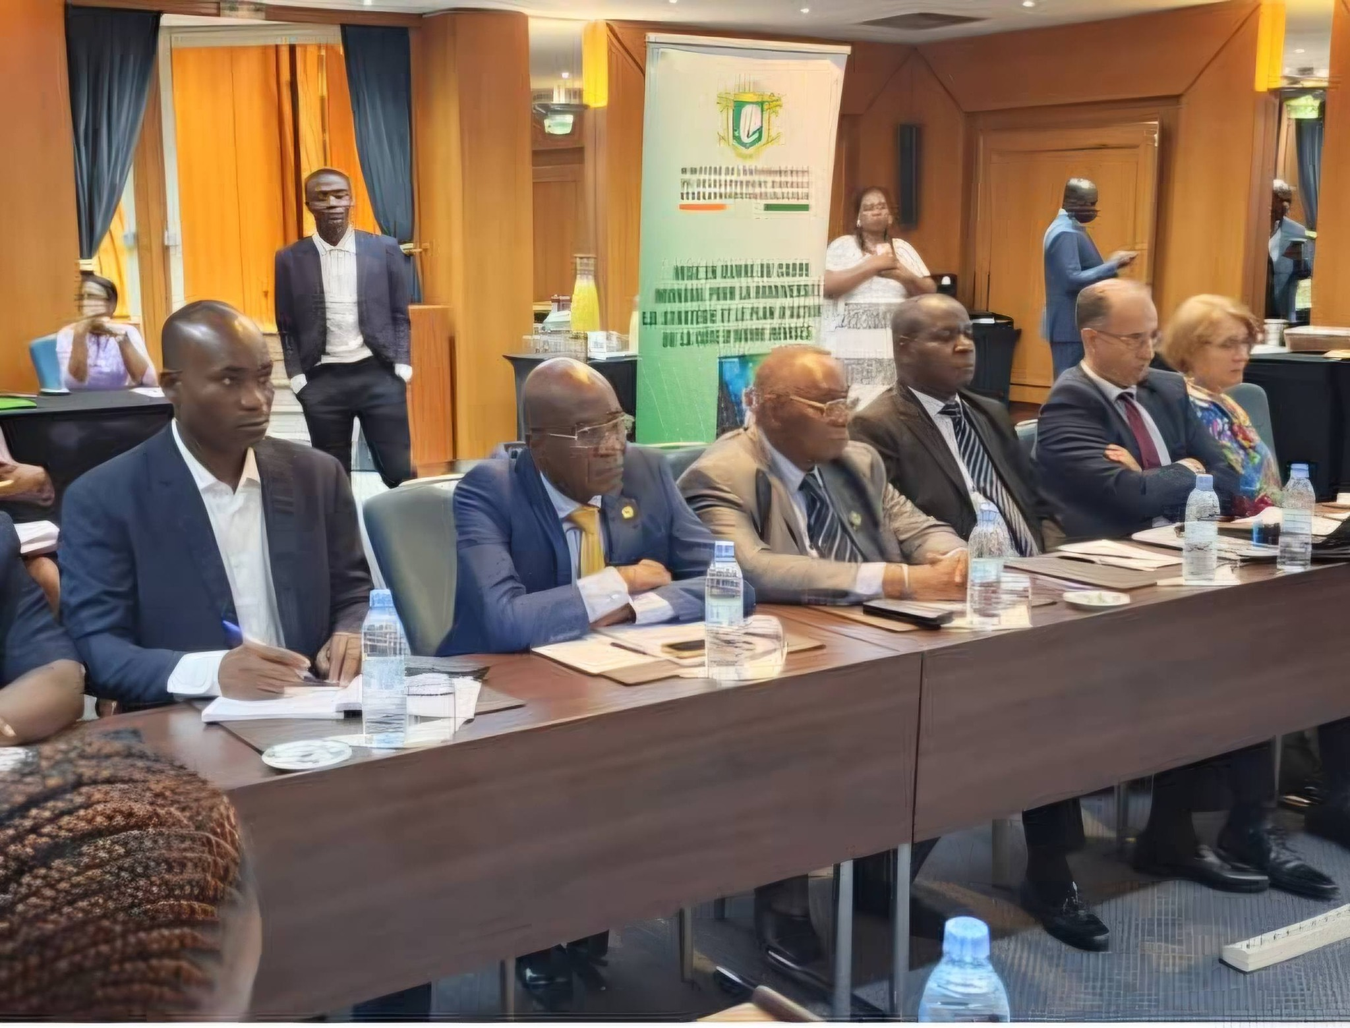
Ministère Environnement, Développement Durable et Transition Ecologique
𝐁𝐢𝐨𝐝𝐢𝐯𝐞𝐫𝐬𝐢𝐭𝐞́ : 𝐋𝐚 𝐂𝐨̂𝐭𝐞 𝐝’𝐈𝐯𝐨𝐢𝐫𝐞 𝐩𝐨𝐮𝐫𝐬𝐮𝐢𝐭 𝐥’𝐚𝐜𝐭𝐮𝐚𝐥𝐢𝐬𝐚𝐭𝐢𝐨𝐧 𝐝𝐞 𝐬𝐚 𝐬𝐭𝐫𝐚𝐭𝐞́𝐠𝐢𝐞 𝐩𝐨𝐮𝐫 𝐥𝐚 𝐩𝐫𝐨𝐭𝐞𝐜𝐭𝐢𝐨𝐧 𝐝𝐞 𝐥𝐚 𝐧𝐚𝐭𝐮𝐫𝐞
Le Directeur de Cabinet Adjoint, Dr Élisée Napari Yéo, a procédé, au nom du ministre de l'Environnement, du Développement Durable et de la Transition Écologique, à l'ouverture d'un atelier national de validation des livrables élaborés dans le cadre de l’actualisaion de la Stratégie et du Plan d’Actions Nationaux pour la Biodiversité (SPANB), le jeudi 11 décembre 2025, à l'Hôtel TIAMA d’Abidjan-Plateau.
Sommaire des activités menées
Le Centre d'échange d'information (CHM) de Côte d’Ivoire est la plate-forme d'échange d'information de la Convention sur la diversité biologique.
Depuis l’atelier de Bruxelles de 2024, la Côte d’Ivoire a organisé plusieurs activités contribuant de manière substantielle à l’application de la Convention sur la diversité biologique et de son Plan stratégique 2011-2020 pour la diversité biologique.
Au total :19 activités en rapport avec la CBD ont été répertoriées pour l’année 2025

Slide 3
Sommaire des activités menées
Numéro | Date | Titre de l’activités
1 | le 19 décembre 2025, | 𝐄𝐧𝐯𝐢𝐫𝐨𝐧𝐧𝐞𝐦𝐞𝐧𝐭 / 𝐩𝐫𝐨𝐣𝐞𝐭 𝐏𝐍𝐌 : 𝐥𝐞 𝐂𝐨𝐦𝐢𝐭𝐞́ 𝐜𝐨𝐧𝐬𝐮𝐥𝐭𝐚𝐭𝐢𝐟 𝐭𝐞𝐜𝐡𝐧𝐢𝐪𝐮𝐞 𝐞𝐭 𝐏𝐢𝐥𝐨𝐭𝐚𝐠𝐞 𝐯𝐚𝐥𝐢𝐝𝐞 𝐥𝐞 𝐩𝐥𝐚𝐧 𝐝𝐞 𝐭𝐫𝐚𝐯𝐚𝐢𝐥 𝟐𝟎𝟐𝟔 Des polluants organiques persistants (POP) dans le cadre de la mise à jour du Plan national de mise en œuvre (PNM) de la Convention de Stockholm.
2 | mardi 16 décembre 2025 | Transition écologique : la Côte d’Ivoire affine sa stratégie nationale à un atelier de validation de la Stratégie Nationale de Transition Écologique (SNTE) 2026-2035
3 | 16 au 18 décembre 2025 | Environnement : la CEDEAO renforce la lutte contre le plomb dans la peinture. Abidjan abrite un atelier régional d’appropriation du règlement de la CEDEAO sur le plomb dans les peintures.
4 | lundi 15 décembre 2025, | Campagne nationale sur l’économie circulaire : au lancement officiel de la campagne nationale sur l’économie circulaire, autour du thème : « Je suis circulaire, je trie, je répare, je valorise ».
5 | lundi 15 décembre 2025, | 𝐏𝐫𝐞𝐬𝐞𝐫𝐯𝐚𝐭𝐢𝐨𝐧 𝐝𝐞 𝐥’𝐞𝐧𝐯𝐢𝐫𝐨𝐧𝐧𝐞𝐦𝐞𝐧𝐭 : 𝐥𝐞 𝐌𝐢𝐧𝐢𝐬𝐭𝐞̀𝐫𝐞 𝐝𝐞 𝐥'𝐄𝐧𝐯𝐢𝐫𝐨𝐧𝐧𝐞𝐦𝐞𝐧𝐭 𝐞𝐭 𝐥𝐞 𝐑𝐨𝐭𝐚𝐫𝐲 𝐈𝐧𝐭𝐞𝐫𝐧𝐚𝐭𝐢𝐨𝐧𝐚𝐥 𝐃𝐢𝐬𝐭𝐫𝐢𝐜𝐭 𝟗𝟏𝟎𝟏 𝐮𝐧𝐢𝐬𝐬𝐞𝐧𝐭 𝐥𝐞𝐮𝐫𝐬 𝐟𝐨𝐫𝐜𝐞𝐬 𝐟𝐚𝐜𝐞 𝐚𝐮𝐱 𝐝𝐞́𝐟𝐢𝐬 𝐞𝐧𝐯𝐢𝐫𝐨𝐧𝐧𝐞𝐦𝐞𝐧𝐭𝐚𝐮𝐱 : signature d’une convention de partenariat visant à renforcer la lutte contre le changement climatique et la préservation de l’environnement.
6 | lundi 15 décembre 2025, | 𝐄́𝐯𝐚𝐥𝐮𝐚𝐭𝐢𝐨𝐧𝐬 𝐄𝐧𝐯𝐢𝐫𝐨𝐧𝐧𝐞𝐦𝐞𝐧𝐭𝐚𝐥𝐞𝐬 𝐞𝐭 𝐒𝐨𝐜𝐢𝐚𝐥𝐞𝐬 : 𝟔𝟏 𝐚𝐠𝐫𝐞́𝐦𝐞𝐧𝐭𝐬 𝐝𝐞́𝐥𝐢𝐯𝐫𝐞́𝐬 𝐩𝐨𝐮𝐫 𝐠𝐚𝐫𝐚𝐧𝐭𝐢𝐫 𝐥𝐚 𝐪𝐮𝐚𝐥𝐢𝐭𝐞́ 𝐝𝐞𝐬 𝐞́𝐭𝐮𝐝𝐞𝐬 aux Bureaux d’Études et Consultants Indépendants, leur permettant d’exercer leurs activités de mise en œuvre des Évaluations Environnementales et Sociales en Côte d’Ivoire.
7 | jeudi 11 décembre 2025 | 𝐁𝐢𝐨𝐝𝐢𝐯𝐞𝐫𝐬𝐢𝐭𝐞́ : 𝐋𝐚 𝐂𝐨̂𝐭𝐞 𝐝’𝐈𝐯𝐨𝐢𝐫𝐞 𝐩𝐨𝐮𝐫𝐬𝐮𝐢𝐭 𝐥’𝐚𝐜𝐭𝐮𝐚𝐥𝐢𝐬𝐚𝐭𝐢𝐨𝐧 𝐝𝐞 𝐬𝐚 𝐬𝐭𝐫𝐚𝐭𝐞́𝐠𝐢𝐞 𝐩𝐨𝐮𝐫 𝐥𝐚 𝐩𝐫𝐨𝐭𝐞𝐜𝐭𝐢𝐨𝐧 𝐝𝐞 𝐥𝐚 𝐧𝐚𝐭𝐮𝐫𝐞
8 | Du 6 au 21 novembre 2025 | La Côte d’Ivoire était présente à la COP30 à Belém, au Brésil,
9 | mercredi 10 au jeudi 11 décembre 2O25 | La délégation ivoirienne prépare sa participation à la 12ème Plénière de la Plateforme nationale Intergouvernementale Scientifique et Politique sur la Biodiversité et les Services Ecosystémiques (IPBES) en peaufinant les grands enjeux de leur participation
10 | mercredi 10 décembre 2025 | Changement climatique : la Côte d'Ivoire prépare un ambitieux programme multisectoriel à travers le Programme National Changement Climatique (PNCC). Un atelier national de consultation des parties prenantes, en vue de l’élaboration de la note conceptuelle du Programme multisectoriel de résilience climatique et de gestion durable des ressources dans les régions du centre et du nord du pays.
11 | lundi 1er décembre 2025 | Gestion des Catastrophes : la Côte d’Ivoire se dote d’un outil de prévention de pointe lors d’un atelier dédié à la présentation du Profil National du Risque d’Inondation et de l’Analyse des Bénéfices des Mesures d’Adaptation.
12 | jeudi 27 novembre 2025 | Education environnementale : le Ministre Assahoré mise sur les étudiants pour impulser une conscience écologique À travers un partenariat stratégique avec l’Université Polytechnique KIBIO et l’Université Méthodiste de Côte d’Ivoire (UMECI), en vue de promouvoir la culture environnementale en milieu universitaire.
13 | jeudi 06 novembre 2025 | Genre et Changements climatiques : La nouvelle Stratégie nationale 2.0 en préparation s’aligne sur les ambitions nationales. Un atelier de consultation des acteurs nationaux pour poser les bases de l’actualisation de cette stratégie nationale
14 | mercredi 5 novembre 2025 | Éducation au Développement Durable : les élèves de l'école André Malraux s'engagent pour la planète En organisant une journée de sensibilisation sur la protection de la nature et sur l'importance des clubs environnement.
15 | 02 au 05 novembre 2025 | Sommet africain sur la Biodiversité : une déclaration forte pour l’avenir du continent à Gaborone, capitale du Botswana, a accueilli le Sommet africain sur la biodiversité sous le thème évocateur : « Tirer parti de la biodiversité pour la prospérité de l’Afrique
16 | jeudi 2 octobre 2025 | #Société | 𝐄𝐧𝐯𝐢𝐫𝐨𝐧𝐧𝐞𝐦𝐞𝐧𝐭 : 𝐥𝐞 𝐠𝐨𝐮𝐯𝐞𝐫𝐧𝐞𝐦𝐞𝐧𝐭 𝐥𝐚𝐧𝐜𝐞 𝐥'𝐢𝐧𝐢𝐭𝐢𝐚𝐭𝐢𝐯𝐞 𝐁𝐈𝐎𝐅𝐈𝐍 𝐩𝐨𝐮𝐫 𝐩𝐫𝐨𝐭𝐞́𝐠𝐞𝐫 𝐥𝐚 𝐛𝐢𝐨𝐝𝐢𝐯𝐞𝐫𝐬𝐢𝐭𝐞́ 𝐞𝐭 𝐫𝐞𝐧𝐟𝐨𝐫𝐜𝐞𝐫 𝐥𝐚 𝐝𝐮𝐫𝐚𝐛𝐢𝐥𝐢𝐭𝐞́
17 | du 1er au 3 octobre 2025 | Politique environnementale : la Côte d’Ivoire engage la révision de sa nouvelle feuille de route verte à Abidjan. Un atelier de validation interne pour la révision de la Politique Nationale de l’Environnement, du Développement Durable et de la Transition Écologique
18 | 12 et 13 mai 2025, | ACTUALISATION DE LA SPANB, LA COTE D’IVOIRE CONSULTE LES PARTIES-PRENANTES à Abidjan un atelier de consultation des collectivités territoriale et communautés locale à travers les chefferies traditionnelles sur le processus d’actualisation de la SPANB.
19 | samedi 20 décembre 2025 | PROMOTION DE L’AGROFORESTERIE : Sensibilisation et distinction à Sinfra par ofi, filiale du groupe Olam, et IMPACTUM, en vue de promouvoir l’Agroforesterie.

Slide 4
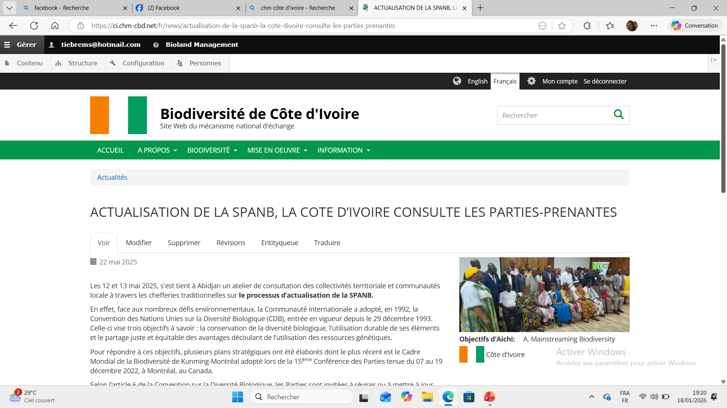
2. Développements et mises à jour du CHM
Orientation stratégique 5 : Renforcement de la coopération, des capacités et de la mobilisation des ressources
 |  | Objectif du cadre mondial | Cible du cadre mondial
Objectif 21 | Renforcer la diffusion de l’information sur la biodiversité pour garantir l’accès des données aux décideurs, praticiens, publics et aux communautés locales. | D | 21
Inclusion du CHM dans la SPANB
La SPANB en cours d’actualisation comprend 6 objectifs stratégiques et 23 objectifs opérationnels. Le CHM est inclus dans l’orientation stratégique 6 et l’objectif 21.
Nombre des pages ajoutées depuis l’atelier de Bruxelles, 2024
Une page a été ajoutée
Participation des acteurs dans la mise à jour de votre CHM
Quasi-inexistante
Utilisation du CHM pour le 7ième rapport national
N’est pas d’actualité

Slide 5
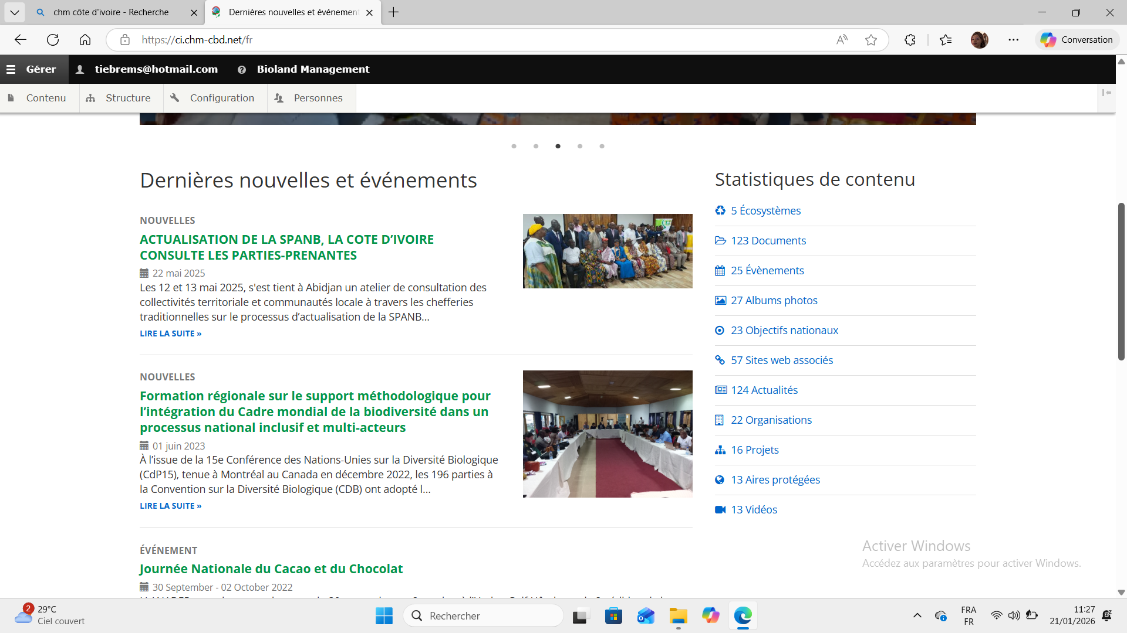
2. Développements et mises à jour du CHM

Slide 6
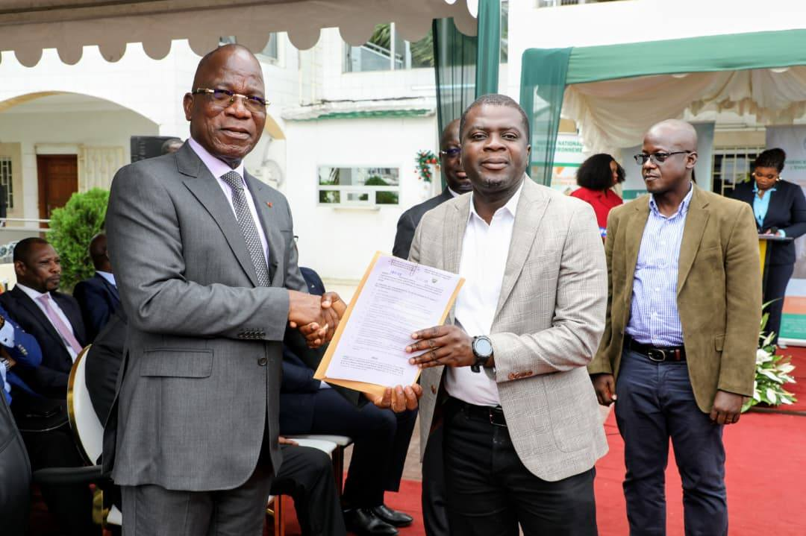
3. Partenariats et collaborations
𝐌𝐢𝐧𝐢𝐬𝐭𝐞̀𝐫𝐞 𝐝𝐞 𝐥'𝐄𝐧𝐯𝐢𝐫𝐨𝐧𝐧𝐞𝐦𝐞𝐧𝐭 𝐞𝐭 𝐥𝐞 𝐑𝐨𝐭𝐚𝐫𝐲 𝐈𝐧𝐭𝐞𝐫𝐧𝐚𝐭𝐢𝐨𝐧𝐚𝐥 𝐃𝐢𝐬𝐭𝐫𝐢𝐜𝐭 𝟗𝟏𝟎𝟏
𝐌𝐢𝐧𝐢𝐬𝐭𝐞̀𝐫𝐞 𝐝𝐞 𝐥'𝐄𝐧𝐯𝐢𝐫𝐨𝐧𝐧𝐞𝐦𝐞𝐧𝐭 𝐞𝐭 les Bureaux d’Études et Consultants Indépendants
𝐌𝐢𝐧𝐢𝐬𝐭𝐞̀𝐫𝐞 𝐝𝐞 𝐥'𝐄𝐧𝐯𝐢𝐫𝐨𝐧𝐧𝐞𝐦𝐞𝐧𝐭 présente à la COP30 à Belém
𝐌𝐢𝐧𝐢𝐬𝐭𝐞̀𝐫𝐞 𝐝𝐞 𝐥'𝐄𝐧𝐯𝐢𝐫𝐨𝐧𝐧𝐞𝐦𝐞𝐧𝐭 présente Plénière de la Plateforme nationale Intergouvernementale Scientifique et Politique sur la Biodiversité et les Services Ecosystémiques (IPBES)
𝐌𝐢𝐧𝐢𝐬𝐭𝐞̀𝐫𝐞 𝐝𝐞 𝐥'𝐄𝐧𝐯𝐢𝐫𝐨𝐧𝐧𝐞𝐦𝐞𝐧𝐭 a signé un partenariat stratégique avec l’Université Polytechnique KIBIO et l’Université Méthodiste de Côte d’Ivoire (UMECI)
𝐌𝐢𝐧𝐢𝐬𝐭𝐞̀𝐫𝐞 𝐝𝐞 𝐥'𝐄𝐧𝐯𝐢𝐫𝐨𝐧𝐧𝐞𝐦𝐞𝐧𝐭 est résent Sommet africain sur la Biodiversité

Slide 7
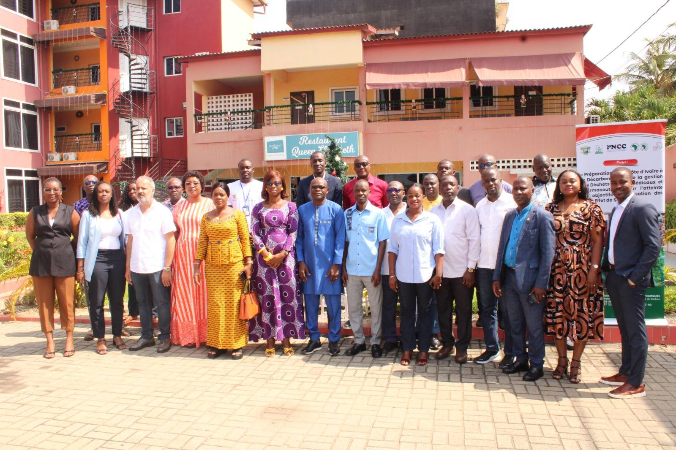
4. Défis rencontrés et leçons apprises
Participation des acteurs dans la mise à jour de notre CHM Quasi-inexistante
Utilisation du CHM pour le 7ième rapport national et pour les activités d’application de la Convention sur la diversité biologique et de son Plan stratégique 2011 -2020 pour la diversité biologique N’est pas d’actualité
Manque d’une stratégie CHM

Slide 8
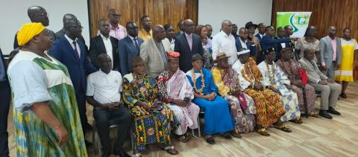
5. Perspectives et prochaines étapes
pour le CHM
Proposition de projets dans le cadre l’appel aux projets CHM 2025-2026 pour l’élaboration d’une stratégie CHM pour la Côte d’Ivoire
Proposition de projets dans le cadre l’appel à sensibilisation CHM 2025-2026

